Slide 1

AVRUPA BİRLİĞİ PROGRAMLARI
Aydan YILMAZ
AB İşleri Uzmanı
Adana
26.10.2017

Slide 2


AB Programları
İşbirliğini teşvik etmek, → farklı ülkelerden ortaklar
İyi uygulamaları, bilgiyi paylaşmak,
Konu bazlı programlar
Yatırım içermeyen projeler (kültürel faaliyetler, personel değişimi, araştırma projeleri, bilgi paylaşım..)
Merkezi projelerde → Avrupa Komisyonu’na
Merkezi olmayan programlar → ilgili kuruluşlara başvuru yapılmaktadır.
        Bütçesi = Katılımcı Ülkelerin Katkı Payları + AB Bütçesinden Tahsisat
Notes:
Birlik Programları konu bazlı programlardır. Bunlar altında spesifik olarak tanımlanmış hibe çağrılarına çıkılır. Öne çıkan özelliklerinden biri Yatırım içermeyen projelerin desteklenmesidir. Yani altyapı projeleri ya da ekipman alımı, ofis oluşturulması gibi faaliyetler bunlar altında desteklenmez. Programların temel amacı Programların uygulandığı alanlardaki uygulamaları yakınlaştırmak, uygulamalardan ve gelişmelerden haberdar olmak, bilgiyi paylaşmaktır. Birlik Programlarının esasen çok basit bir mantığı vardır. AB tarafından aynı alanda uygulanmakta olan dağınık ve koordinasyondan yoksun faaliyetleri tek bir çatı altında almaktadır. Örnek olarak eğitim alanını alacak olursak, 28 farklı ülkedeki eğitim desteklerini tek bir çatı altına almakta ve ayrıca Komisyon tarafından sağlanan hibe ile ilave finansman imkanı doğurmaktadır. Birlik programlarının uygulanıyor olması, yine tek tek ülkeler tarafından uygulanmakta olan faaliyetlere de engel teşkil etmemektedir. Ülkeler kendi programlarını aynen uygulamaya devam edebilirler.

Slide 3
AB Programları
2014-2020
7. Çerçeve
Gençlik
Erasmus+
Fiscalis
Rekabet Edebilirlik ve Yenilik
Progress
Cosme
Ufuk2020
Fiscalis
Gümrükler
EaSI
Gümrükler
2007-2013

Slide 4

UFUK 2020
Bilim ve Araştırmada Dünyaya Açılan Kapı !
http://ec.europa.eu/programmes/horizon2020/
Notes:
Avrupa’nın En büyük Sivil Ar Ge programı

Slide 5
Avrupa Birliği’nde Araştırma
Dünya Nüfususun %7’si
Dünyadaki Ar-Ge harcamalarının %24’ü
Dünyadaki etkili akademik yayınların %32’si
Dünyadaki patent başvurularının %32’si
Notes:
AB dünya nüfusunun %7 si olmasına rağmen araştırma ve yenilikçilikte dünya lideri

Slide 6





Dünden Bugüne Araştırma ve Yenilik
Çerçeve Programları
6. ÇP
7. ÇP
H2020
2002-2006
(5 yıl)
16,2 Milyar Euro
2007-2013
(7 yıl)
50,5 Milyar Euro
2014-2020
(7 yıl)
~80 Milyar Euro
Notes:
Ülkemizin katılım sağladığı programlardan biri de Horizon 2020 programı. Bu programlar araştırma ve teknolojik yenilik alanında uygulanmakta olan çerçeve programların sekizincisi. Ülkemiz 6. programdan bu yana programlara katılım sağlamakta. Bu programların en büyük özelliği dünyanın en büyük sivil ar-ge programı olmalarıdır. Bu dönem uygulanacak olan programın toplam büyüklüğü yaklaşık 80 milyar avro ama dikkatinizi artan bütçe miktarlarına çekmek istiyorum. Küresel rekabetin arttığı bu dönemde sağlıklı büyümenin anahtarı ar-ge’ye ve yeniliğe yatırım yapmaktan geçiyor. Bunun da farkında olan AB, yaşanılan ağır ekonomik zorluklara rağmen bu alandaki fon büyüklüğünü ciddi oranda arttırmıştır. Ülkemizin de bu programa katılımını bu büyüklükteki program kapsamında üretilen bilgi ve ürünlerden faydalanılması bağlamında önemli bir fırsat olarak görüyoruz. Özetle ifade etmek gerekirse, programdaki varlığımız AB’nin bilimsel ve teknolojik birikimini ülkemize transfer etme fırsatını bize sunmaktadır.

Slide 7

Ufuk 2020
Katılım Kuralları
En az 3 farklı AB üye ya da asosiye üye ülkesindeki,
Sanayi, KOBİ, Üniversite, Araştırma Merkezi, STK, Kamu vb. farklı kuruluşların oluşturduğu konsorsiyumlar,
«KOBİ Enstrümanı» alanında tek başına işletmeler Ufuk 2020 Programına başvurabilirler
Notes:
H2020 Asosiye Üye Ülkeler: Türkiye, Norveç, İzlanda, İsrail

Slide 8

UFUK 2020
Kimler Başvurabilir?
Bilimsel Mükemmeliyet
Bireysel Araştırmacılar
Üniversiteler
Araştırma Merkezleri
Sanayi -KOBİ
Endüstriyel Liderlik
Sanayi-KOBİ
Üniversiteler
Araştırma Merkezleri
Kamu Kurumları
Toplumsal Sorunlara Çözümler
Üniversiteler
Sanayi-KOBİ
Araştırma Merkezleri
Kamu Kurumları
STK’lar

Slide 9
Ufuk 2020
Programın Yapısı
Avrupa Ortak Araştırma Merkezi
BİLİMSEL MÜKEMMEL-LİYET
Avrupa Yenilik ve Teknoloji Enstitüsü (ERC)
ENDÜSTRİYEL LİDERLİK
TOPLUMSAL ZORLUKLAR
MÜKEMMELLİYETİN YAYILIMI VE KATILIMIN ARTIRILMASI
TOPLUM İÇİN VE TOPLUMLA BİLİM

Slide 10

UFUK 2020
Bilimsel Mükemmelliyet
Bireysel Araştırmacılar, Üniversiteler, Araştırma Merkezleri, Sanayi -KOBİ
Avrupa Araştırma Konseyi (ERC)
Geleceğin Teknolojileri ve Yükselen Teknolojiler (FET)
Marie Sklodowska-Curie Eylemleri (MSCA)
Araştırma Altyapıları (e-altyapılar dahil)
Birlik çapında rekabet için bireysel araştırmacı ve takımların yenilik faaliyetleri
Geleceğin teknolojilerini yakalamak için bilimsel işbirliğinin geliştirilmesi
Araştırmacıların sınır ötesi ve sektörler arası hareketliliğini artırarak bilgi değişimi burs imkanları
Mükemmel araştırma altyapılarının desteklenmesi ve AB’nin araştırmacılar için tek adres olması

Slide 11

UFUK 2020
Bilimsel Mükemmelliyet
Gelir Dağılımındaki Eşitsizliğin Yapısal Değişime Etkileri Projesi
Süresi: 01.08.2017-31.07.2019
Bütçe: 157.734 €
Koordinatör Kuruluş: Boğaziçi Üniversitesi
Fon Türü: MSCA
Detay için tıklayınız

Slide 12

UFUK 2020
Bilimsel Mükemmelliyet
Moleküler İletişim Çalışmalarının Avrupa Çapında Koordinasyonu
Süresi: 01.06.2015-31.05.2017
Bütçe: 532.336 €
Koordinatör Kuruluş: İrlanda Waterford Teknoloji Enstitüsü
Ortaklar: 8 Ortak (ülkemizden KOÇ Üniversitesi)
Fon Türü: FET
Detay için tıklayınız

Slide 13

UFUK 2020
Endüstriyel Liderlik
Sanayi-KOBİ, Üniversiteler Araştırma Merkezleri, Kamu Kurumları
Kolaylaştırıcı ve Endüstriyel Teknolojide Liderlik
Risk finansmanına erişim
KOBİ’lerde yenilikçilik
BİT,
Yenilikçilik odaklı şirketlerin tüm gelişim aşamalarında Ar-ge borç ve öz sermaye alanında karşılaştığı finansmana erişim problemlerinin aşılması
Büyüme ve uluslararasılaşma potansiyeli olan tüm yenilikçi KOBİ’lere yönelik destek mekanizması
Nanoteknoloji malzemeler, biyoteknoloji,
Uzay

Slide 14

UFUK 2020
Endüstriyel Liderlik
Belediye Katı Biyo-Atık ve Balık Atığından Elde Edilen Biyomakromoleküllerin Yüksek Katma Değerli Uygulamaları
Süresi: 01.01.2017-31.12.2020
Bütçe: 6.430.196.25 €
Koordinatör Kuruluş: İspanya
Ortaklar: 14 ortak (Ülkemizden Mine Plastik Endüstriyel Ürünler Ve Sert Maden Kimya Ltş)
Fon Türü: Araştırma ve Yenilik
Detay için tıklayınız

Slide 15
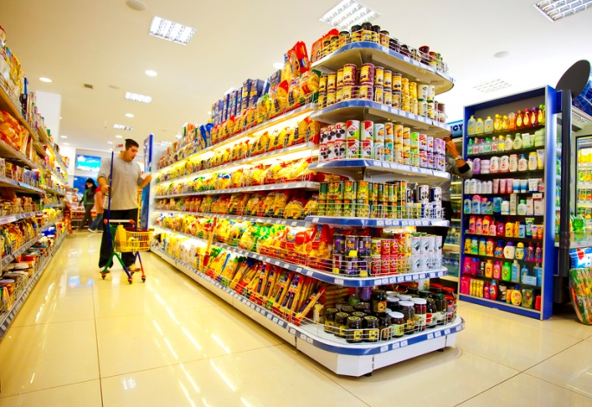
UFUK 2020
Endüstriyel Liderlik
V4RETAIL
Süpermarket raflarının sayısal resimlenmesi yoluyla denetim, sayım ve pazar araştırmasının kolaylaştırılması amaçlanmaktadır.
Koordinatör: Vispera Bilgi Teknolojileri Sanayi İç ve Dış Ticaret AŞ (50.000 €)
Süre: 1 Temmuz 2015 – 1 Ocak 2016
AB Katkısı ve Oranı: 50.000 € - % 70
Finansman Türü: KOBİ Aracı

Slide 16

UFUK 2020
Toplumsal Zorluklar
Üniversiteler, Sanayi, KOBİ, Araştırma Merkezleri
Kamu Kurumları, STK’lar
Sağlık, Demografik Değişim, Refah
Gıda Güvenliği, Sürdürülebilir Tarım ve Ormancılık, Deniz/Kıyı/İçsu Araştırmaları ve Biyoekonomi
Güvenli, Temiz ve Verimli Enerji
Akıllı, Yeşil ve Entegre Ulaşım
İklim Değişikliği, Çevre, Enerji Verimliliği ve Ham Maddeler
Kapsayıcı, Yenilikçi ve Yansıtıcı Toplumlar,
Güvenli Toplumlar

Slide 17

CREATE
Trafik Sıkışıklığının Azaltılması:Ulaşım Verimliliğinin Artırılması
Proje yeni trafik ve ağ performans göstergelerin belirlenmesi ve nitel ve nicel yaklaşımların geliştirilmesiyle şehirlerde araç kullanımını azaltmak ve sürdürülebilir hareketliliğe yatırım yapılmasını sağlamayı amaçlamaktadır.
Koordinatör: University College London
Ülkemiz Ortakları: Adana Büyükşehir Belediyesi
Süre: 01.06.2015-31.05.2018
Bütçe:~ 4 Milyon Avro
Fon Türü: Araştırma ve Yenilik
Detay Bilgi: http://cordis.europa.eu/project/rcn/196707_en.html

Slide 18

UFUK 2020
Toplumsal Zorluklar
Su ve Besin Maddesi Kullanımında Tarım Ekosistemi ve Bitki Verimliliği Geliştirmek için Çözümler
Süresi: 01.05.2017-30.04.2020
Bütçe: 6.000.000 €
Koordinatör: Fransa
Ortaklar: 23 ortak (Ülkemizden Sabancı Üniversitesi
Fon Türü: Araştırma ve Yenilik
Detay için tıklayınız

Slide 19
UFUK 2020
Projelerde ne şekilde yer alabilirim?
Proje Koordinatörü
Proje fikri
Proje Ortağı
İlgili alanda bilimsel katkı sağlama
Projenin iş paketlerinde görev alma
ÇP proje deneyimi
İlgili alanda bilimsel yetkinlik
Proje ekibini oluşturma
Projenin planlanması
Proje fikri
FARKLI ÜLKELERDEN EN AZ 3 ORTAK
http://ec.europa.eu/research/participants/portal

Slide 20
KOBİ’LERE YÖNELİK DOĞRUDAN DESTEKLER
INNOVFIN KOBİ Garantisi
500’den az çalışanı olan firma ve KOBİ’ler araştırma, geliştirme ve inovasyon projelerine aracı kuruluşlar üzerinden kredi desteği
Her ülkeden aracı kuruluşlar kredi veriyor.
TR’ye ayrılan kredi tutarının toplam hacmi ~ 20 milyon €
TÜRKİYE SINAİ KALKINMA BANKASI tarafından dağıtılacak
Canan Coşkun
Tel.: +90 212 334 5219, e-mail: eguzc@tskb.com.tr

Slide 21
KOBİ’LERE YÖNELİK DOĞRUDAN DESTEKLER
(KOBİ Aracı) 2016-2017
Açık Yıkıcı Yenilikçilik
Nanoteknoloji, gelişmiş malzeme veya gelişmiş imalat ve işleme tekolojilerine geçiş
Biyoteknoloji KOBİ'lerine yönelik pazara yakınlaşma desteği
KOBİ'leri uzay araştırma ve geliştirme faaliyetlerine entegre edilmesi
Hastabakım biyoteknoloji sektöründe desteklenmesi
Sağlık, refah ve iyi yaşlanma alanındaki BİT çözümlerinin piyasaya geçiş
Sürdürülebilir ormancılık, tarım, tarımsal ürün ve biyoloji temelli sektörler
Mavi büyüme
Düşük karbonlu ve verimli enerji sistemleri
Ulaştırma ve Akıllı Şehir Hareketliliği
İklim değişikliği, enerji verimliliği, çevre ve ham maddeler
Kapsayıcı, yenilikçi ve yansıtıcı toplumlarda yeni iş mpdelleri
Güvenlik alanındaki Ar-Ge
https://ec.europa.eu/easme/en/horizons-2020-sme-instrument

Slide 22
KOBİ’LERE YÖNELİK DOĞRUDAN DESTEKLER
(KOBİ Aracı) 2018-2020
SPESİFİK KONU YOK
Yüksek riskli ve yüksek büyüme potansiyelli KOBİ’ler
YENİ ÜRÜN
YENİ HİZMET
YENİ İŞ MODELİ
https://ec.europa.eu/easme/en/horizons-2020-sme-instrument

Slide 23
KOBİ’LERE YÖNELİK DOĞRUDAN DESTEKLER
(KOBİ Aracı-II)
Faz 1 Konsept-Fizibilite Değerlendirmesi
7 KASIM 2017!!!
8 ŞUBAT 2018
Faz 2 Ar-Ge uyg. & Pazarda Yaygınlaştırma
10 OCAK 2018
14 MART 2018
Girdi:
Fikir/kavramsal çerçeve: İş Planı
(~ 10 sf)
Fizibilite, risk değerlendirmesi, fikri mülkiyet rejimi, partner arama, tasarım çalışması, pilot uygulama
Çıktı: Ayrıntılı İş Planı II (~30 sf.)
Fon: 50.000 €
~ 6 ay süre
Girdi:
İş Planı II + gerçekleştirilecek faaliyetlere ilişkin tanımlama (~ 30 sf.)
Geliştirme, prototip, testler, pilot uygulamalar, minyatürleştirme, ölçek büyütme, pazarda yaygınlaştırma
Çıktı: yatırıma hazır İş Planı III
Çıktı odaklı hibe: 1 - 3 Milyon €
~ 12 - 24 ay
Faz 3 – Ticarileşme
Faz 1 ve Faz 2 faydalanıcılarına yönelik sağlanan destek türü
Pazara erişim desteği: Avrupa İşletmeler Ağı ile mentörlük, koçluk, uluslararasılaşma, vb. destekler
Finansmana erişim desteği
https://ec.europa.eu/easme/en/horizons-2020-sme-instrument

Slide 24
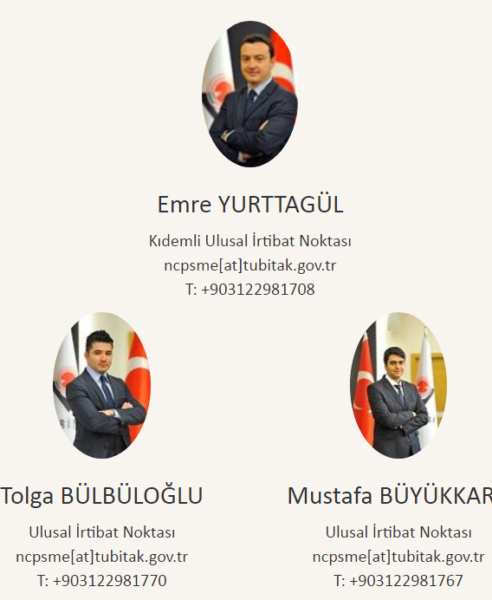
KOBİ’LERE YÖNELİK DOĞRUDAN DESTEKLER (KOBİ Aracı-I)
Bu alandaki çağrıları takip edin ve içeriklerine göz gezdirin *
TÜBİTAK KOBİ Ulusal İrtibat Noktası ile iletişime geçin.
*http://ec.europa.eu/research/participants/portal/desktop/en/opportunities/h2020/ftags/sme_instrument.html#c,topics=flags/s/SME/1/1&+callDeadline/desc

Slide 25
Ufuk 2020 Önemli Sayfalar
KATILIMCI PORTALI
PARTICIPANT PORTAL
http://ec.europa.eu/research/participants/portal/desktop/en/home.html
CORDIS
Projeler ve sonuçları
Ortak bulma
http://cordis.europa.eu/home_en.html
Ufuk 2020 Çağrılarının TAKİBİ VE BAŞVURUSU bu sayfadan yapılıyor
TÜBİTAK
TÜBİTAK Ulusal İrtibat Noktaları http://www.ufuk2020.org.tr/tr/iletisim

Slide 26
UFUK 2020
Projelerinde Yer Almak Neler Kazandırır?
Kazanımlar
En Yeni Bilgi ve Teknolojiye Erişim
Uluslararası Pazarlara Açılma
Tecrübe Paylaşımı
Araştırma kalitesinin ve kapasitesinin İyileştirilmesi
Bilim ve Ar-Ge alanında Uluslararası Diplomasi
İtibar ve Yüksek Küresel Profil
Rakipleri tanıma ve Kıyaslanma
Yeni İşbirlikleri ve Sinerji
Fon Kaynağı

Slide 27

İŞLETMELERİN VE KOBİ’LERİN REKABET EDEBİLİRLİĞİ PROGRAMI

Slide 28

COSME
İŞLETMELERE YENİ KAPILAR AÇILIYOR
İşletmelerin firmalar arası eşleşme/ağ faaliyetleri
Öğrenme fırsatları, değişim programları ve iyi uygulamalar
İdari yükün azaltılması ve büyüme
Krediler ve girişim sermayesi
Online kaynaklar dijital beceriler

Slide 29
COSME
KOBİ’lere 2,3 milyar Avro finansman desteği
Çağrılar için tıklayın!
Finansmana Erişim
( %61)
Pazarlara Erişim (%23)
İş Ortamının İyileştirilmesi (%13)
Girişimciliğin Desteklenmesi (%3)
Notes:
Ülkemizin katılım sağladığı diğer bir program ise doğrudan KOBİ’lere destek sunan COSME Programıdır. Program altında öne çıkan başlık finansman imkanlarına erişimin kolaylaştırılmasıdır. KOBİ’lerimiz anlaşmalı bankalardan normal şartlara göre daha kolay şartlar altında kredi kullanabilmektedir. Ayrıca yeni kurulmakta olan ve ya gelişme aşamasındaki şirketlere de sermaye desteği sağlanması mümkündür. Avrupa İşletmeler ağı vasıtasıyla da yeni pazarlara ulaşılması, hem ürün satışı hem de aramalı ithali noktasında destek alınması mümkündür. İş ortamının iyileştirilmesi başlığı altında ise özellikle iş kurma girişimlerinde karşılaşılan idari engellerin aşılması için araştırmalara destek sağlanacaktır. Girişimcilik başlığı altında da hem girişimcilik kültürü teşvik edilecek hem de genç girişimcilerin Program üyesi herhangi bir ülkedeki şirkette staj yapmalarına imkan tanınacaktır.

Slide 30
COSME
KOBİ’lerin finansmana erişimi
Pazarlara erişim
Girişimcilerin desteklenmesi
İş kurma ve büyüme için daha iyi şartların sağlanması
Kredi garantisi
Öz sermaye desteği
Danışmanlık hizmetlerinin geliştirilmesi,
AB Müktesebatı ve Birlik Programları ile ilgili bilgi
Yenilikçilik ve teknoloji transferi
Girişimcilik eğitimi,
İş ortamının iyileştirilmesi,
Rol model ve mentorlerin teşviki
İdari ve düzenleyici yükün azaltılması,
Daha iyi uygulamalar
Sektörel eylemler

Slide 31

COSME
KOBİ’lerin Finansmana Erişimi (Kredi Garanti Kolaylığı)
Geleneksel bankacılık sistemine erişimde zorluklar yaşayan KOBİ’lerin kredi finansmanına erişimi
QBN Finansbak 1-5 yıl arası vade seçenekli taksitli ticari kredi
Hangi işletmeler?
En fazla 10 çalışanı olan,
En az 6 ay, en fazla 5 yıldır faaliyet gösteren,
Son yıl maksimum ciroları 2 milyon TL'den küçük olan,
Tütün, alkol, silah vb. sektörlerde* faaliyet göstermeyen işletmeler.
Nasıl Başvurulabilir?
http://www.qnbfinansbank.com/krediler/kobi/cosme-kredisi.aspx
QNB Finansbank Şubelerinden bilgi alabilir, kolayca başvuruda bulunabilirsiniz.

Slide 32
COSME
KOBİ’lerin Pazarlara Erişimi
AVRUPA İŞLETMELER AĞI
3.000 Yerel Uzman
KOBİ’ye Özel İş Tavsiyesi
Ayda 10.000’den fazla KOBİ’nin sorusuna dönüş
KOBİ’lerin finansmana erişimine yardımcı olmak
Yenilikçi Fikirlerin Ticari Başarılara Dönüşmesi
Her yıl 13.000’den fazla KOBİ’ye teknoloji/işletme desteği
Potansiyeli yüksek, yenilikçi KOBİ’ler için özel hizmetler
KOBİ’lerin İhtiyacı olan Uluslararası Bağlantıları Kurmak
1.7 milyondan fazla KOBİ’nin katıldığı AİA etkinlikleri
Her yıl 70.000’den fazla iş görüşmesi
Her ay 7.000 KOBİ arasında bağlantı
60’dan fazla ülke
600’den fazla kuruluş
%85 müşteri memnuniyet oranı

Slide 33
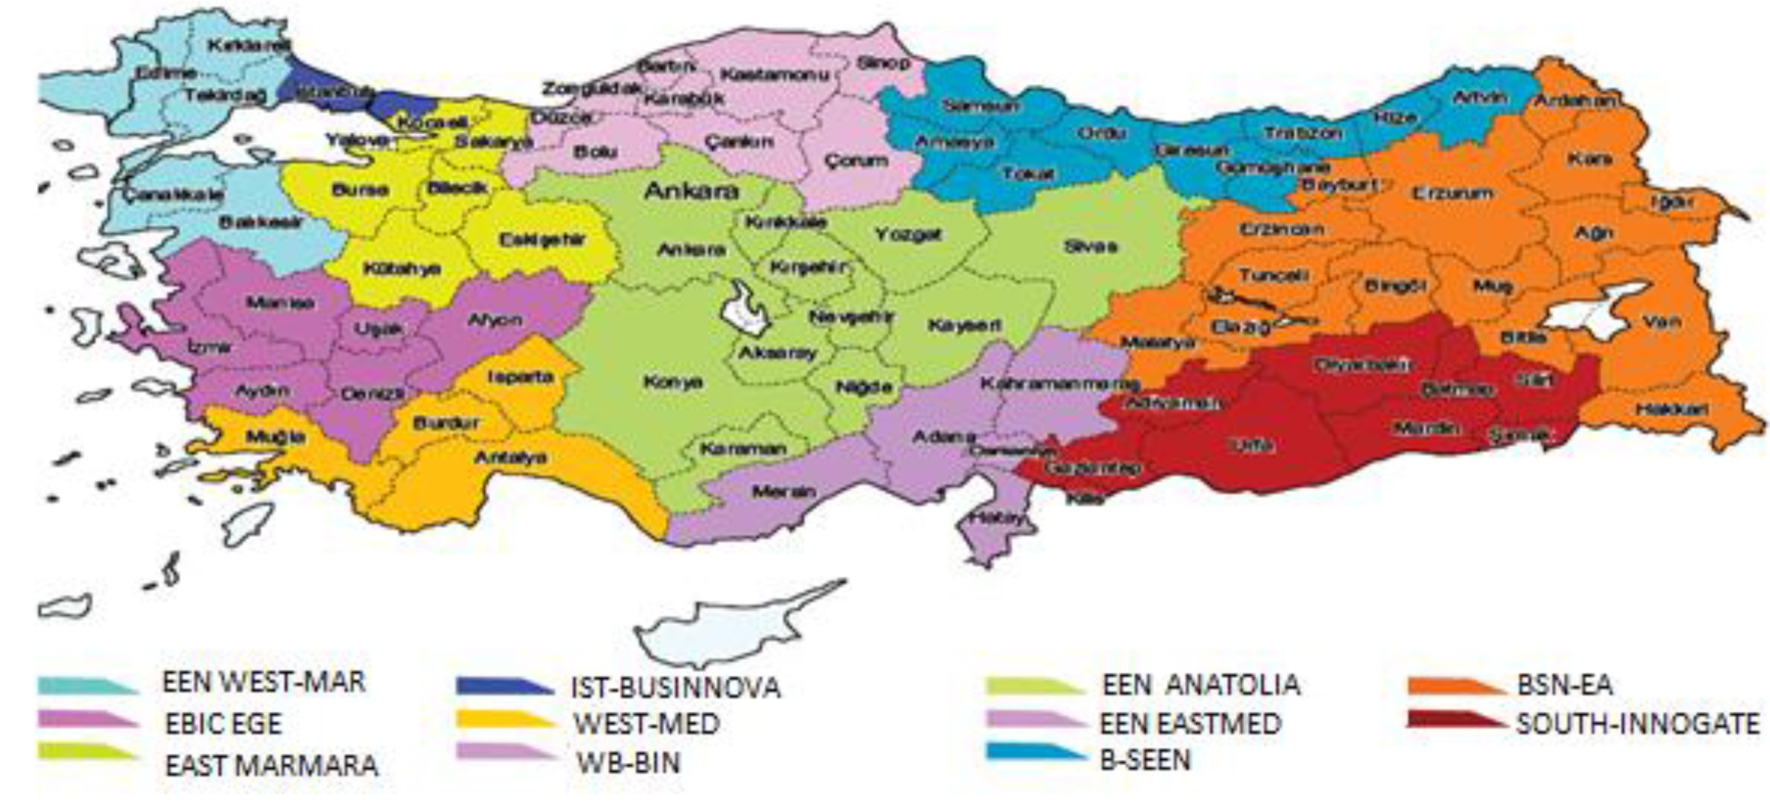
COSME
KOBİ’lerin Pazarlara Erişimi
AVRUPA İŞLETMELER TÜRKİYE KONSORSİYUMLARI

Slide 34
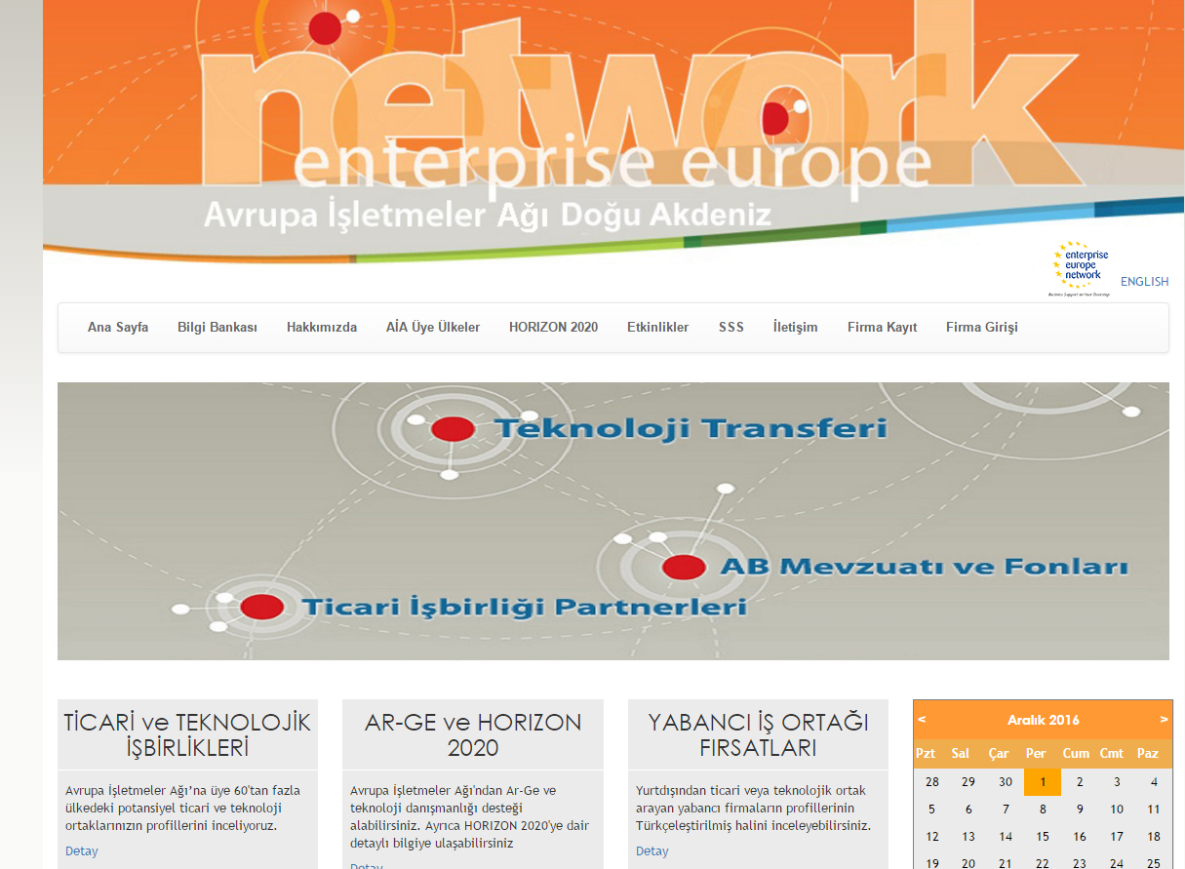
AİA-DOĞU AKDENİZ www.eenakdeniz.org.tr

Slide 35


AİA-DOĞU AKDENİZ http://www.eenakdeniz.org.tr/TR/
ADANA TİCARET ODASI
Abidinpaşa Caddesi, No:52, Seyhan
0(322) 351 39 11 (PBX) Fax: 0(322) 351 80 09
İnternet Sitesi: www.adanato.org.tr
ÇUKUROVA TEKNOLOJİ GELİŞTİRME BÖLGESİ
Çukurova Üniversitesi Balcalı Kampüsü,
Teknokent Binası No:19/A
0(322) 338 68 69 - 338 76 79
tgb_adana@teknokent.cukurova.edu.tr
Fax: 0(322) 338 76 78
www.teknokent.cu.edu.tr

Slide 36
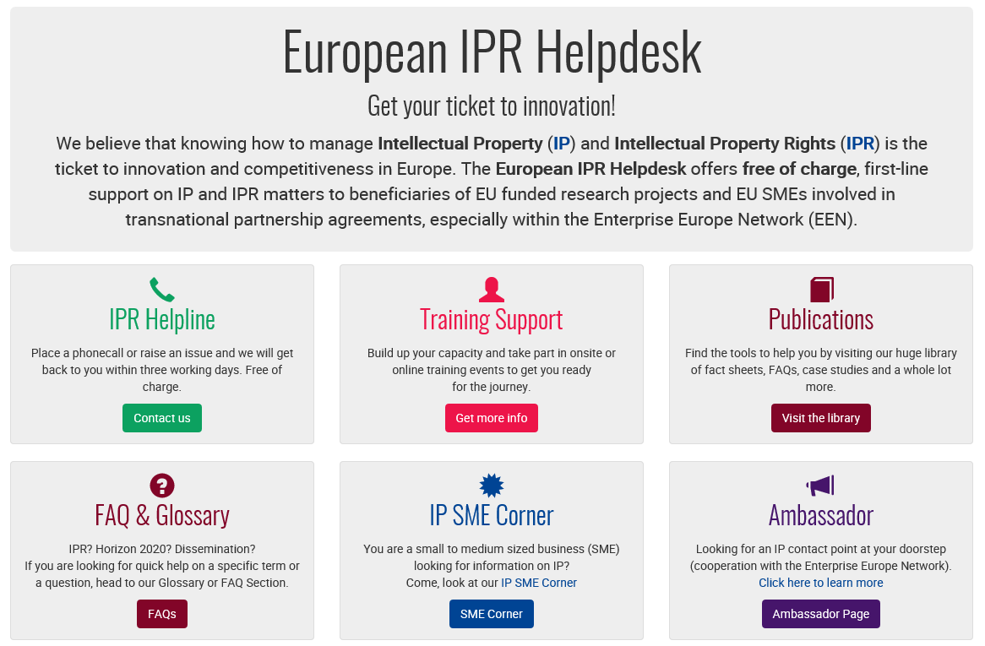
COSME
KOBİ’lerin Pazarlara Erişimi
FİKRİ MÜLKİYET HAKLARI (IPR) KOBİ YARDIM MASALARI
IPR Yardım Masaları, fikri mülkiyet konusunda ücretsiz danışmanlık ve eğitim sunmaktadır.
https://www.iprhelpdesk.eu

Slide 37
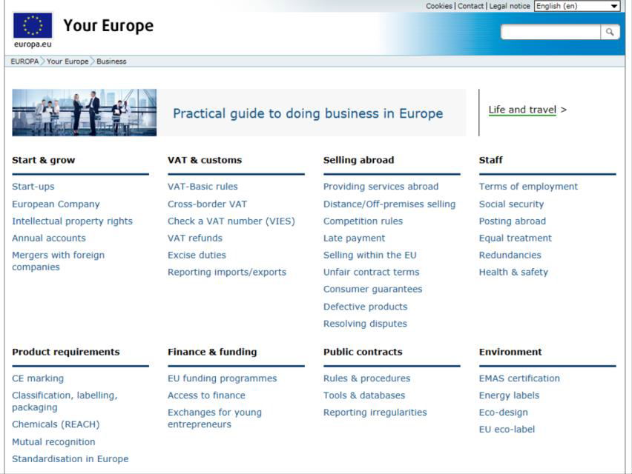
COSME
KOBİ’lerin Pazarlara Erişimi
SİZİN AVRUPANIZ İŞ PLATFORMU (B2B)
AB ülkesinde iş yapmak için koşulları ve hakları öğrenmek isteyen KOBİ’ler ve girişimciler için online hizmet
http://europa.eu/youreurope/business/index_en.htm

Slide 38
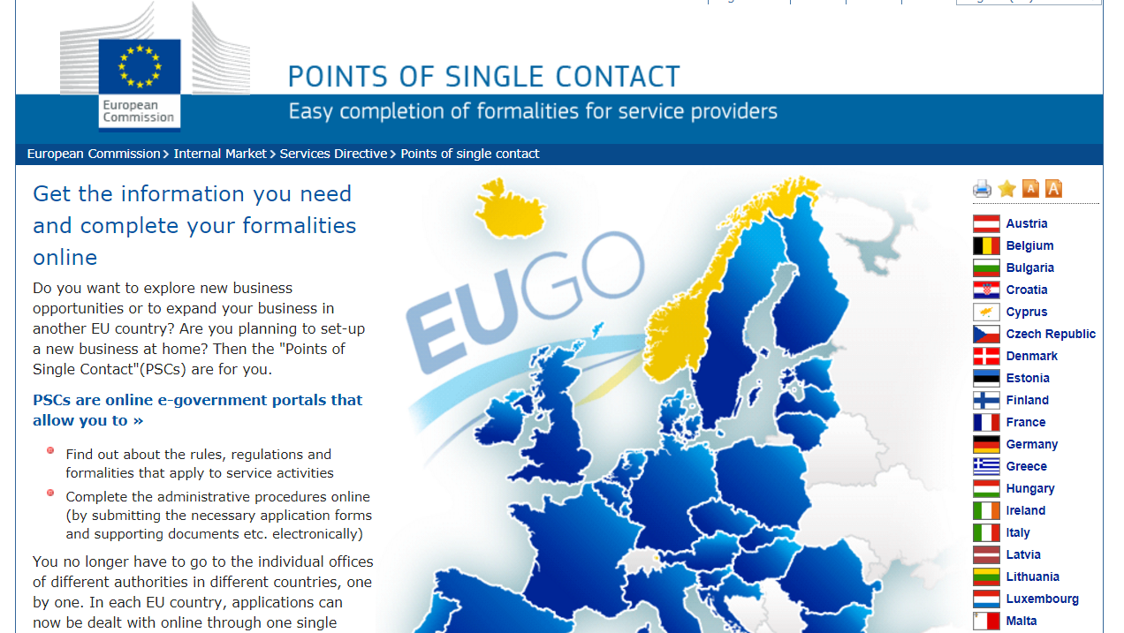
COSME
KOBİ’lerin Pazarlara Erişimi
GELİŞMİŞ TEK TEMAS NOKTALARI
AB ülkelerinde iş yapmak isteyen KOBİ’ler için
http://ec.europa.eu/internal_market/eu-go/index_en.htm

Slide 39
COSME
Girişimcilik Eğitimi
GENÇ GİRİŞİMCİLER İÇİN ERASMUS
http://www.erasmus-entrepreneurs.eu/
Yeni Girişimciler:
Ev Sahibi İşletmeler:
Son üç yıl içerisinde işini kurmuş olan girişimciler
En az üç yıl deneyimi olan bir işletme

Slide 40
COSME
Girişimcilik Eğitimi
GENÇ GİRİŞİMCİLER İÇİN ERASMUS İRTİBAT NOKTALARI
Ankara Ticaret Odası
Söğütözü Mah. 2180 Cad. No:5/A Çankaya 06530 Ankara
Tel.+90 3122018368
emre.demir@atonet.org.tr
website »
ODTU Teknokent Yonetim A.S
ODTU Teknokent Ikizler Binasi ZK-1 Cankaya 06800 Ankara
Tel.+90 3129873500
basak.ozcan@odtuteknokent.com.tr
website »
Özyegin University
Yeşilce Mh. Eski Büyükdere Cd No:61, 34240 Kağıthane 34794 Istanbul
Tel.+90 2123257650
isil.alpugan@ozyegin.edu.tr
website »

Slide 41
COSME
AÇIK ÇAĞRILAR
Çağrı | Son Başvuru Tarihi
COS-LINKPP-IPB-2017 YENİLİKÇİ İHALELER | 4 Ocak 2018
COS-CLUSINT-2017-03-6 SAVUNMA VE GÜVENLİK SEKTÖRÜNDE KÜMELERİN ULUSLARARASILAŞMASI | 13 Aralık 2017
http://ec.europa.eu/research/participants/portal/desktop/en/opportunities/cosme/index.html

Slide 42
COSME ÖRNEK PROJE:
CLUSTEM
OSTİM-Tekstil ve Makine Sektöründeki kümelerin yönetiminin ve hizmetlerinin güçlendirilmesi amaçlı eğitim ve yaygınlaştırma faaliyetleri ile kümelere saha ziyaretleri gerçekleştirilmektedir.
Türk Ortak: OSTİM OSB Müdürlüğü (45.494 €)
Koordinatör: Next Technology Tecnotessile Società
Nazionale di Ricerca r.l. (83.887 €-İtalya)
Diğer Ortaklar: Asociacion De Empresarios Textiles De
La Region Valenciana (İspanya), Huddersfi eld & District
Company Limited ( İngiltere)
Süre: 1 Ekim 2016 – 1 Ocak 2018
AB Katkısı ve Oranı: 262.529,85 €- % 95
Finansman Türü: İşletmeler için Çerçeve Koşullar
Notes:
Kagider tarafından gerçekleştirilen bu projede Avrupa Komisyonundan alınan 38 bin avroluk hibe ile kadın girişimcilerimize rehberlik imkanı oluşturulmuştur.

Slide 43
COSME ÖRNEK PROJE:
ABROAD
Havacılık firmalarının uluslararasılaşma kapasitelerinin artırılmasını hedeflemektedir.
Türk Ortak: Eskişehir Sanayi Odası (34.580 €)
Koordinatör: Aerospace Valley (110.772 €- Fransa)
Diğer Ortaklar: Aerospace Valley (Fransa), Hamburg Aviation (Almanya), Skywin (Belçika), Asociacion Aeronautica Aragonesa (İspanya), Chstum Sinitiative Suderelbe Aktienge Sellschaft (Hollanda)
Süre: 1 Ocak 2016 – 31 Aralık 2017
AB Katkısı ve Oranı: 448.878 € - %75
Finansman Türü: İşletmeler için Çerçeve Koşullar
Notes:
Kagider tarafından gerçekleştirilen bu projede Avrupa Komisyonundan alınan 38 bin avroluk hibe ile kadın girişimcilerimize rehberlik imkanı oluşturulmuştur.

Slide 44
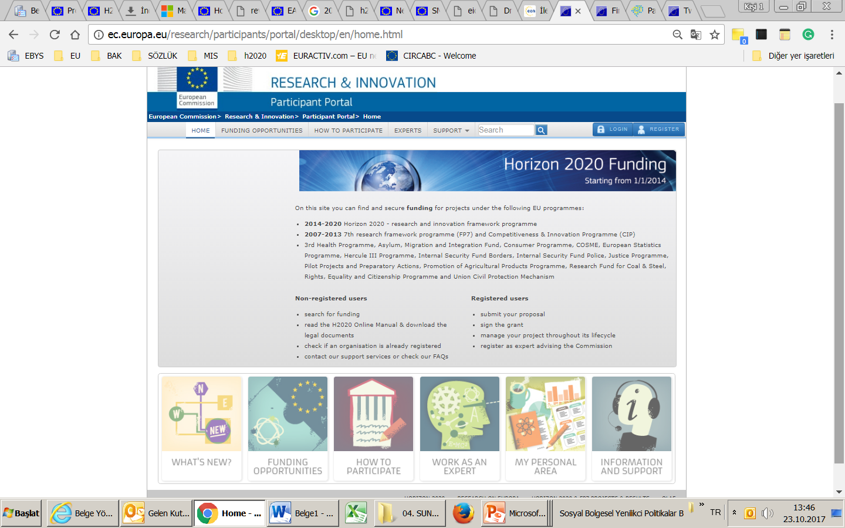
KATILIMCI PORTALI
UFUK 2020 VE COSME BAŞVURULARI
http://ec.europa.eu/research/participants/portal/desktop/en/home.html

Slide 45
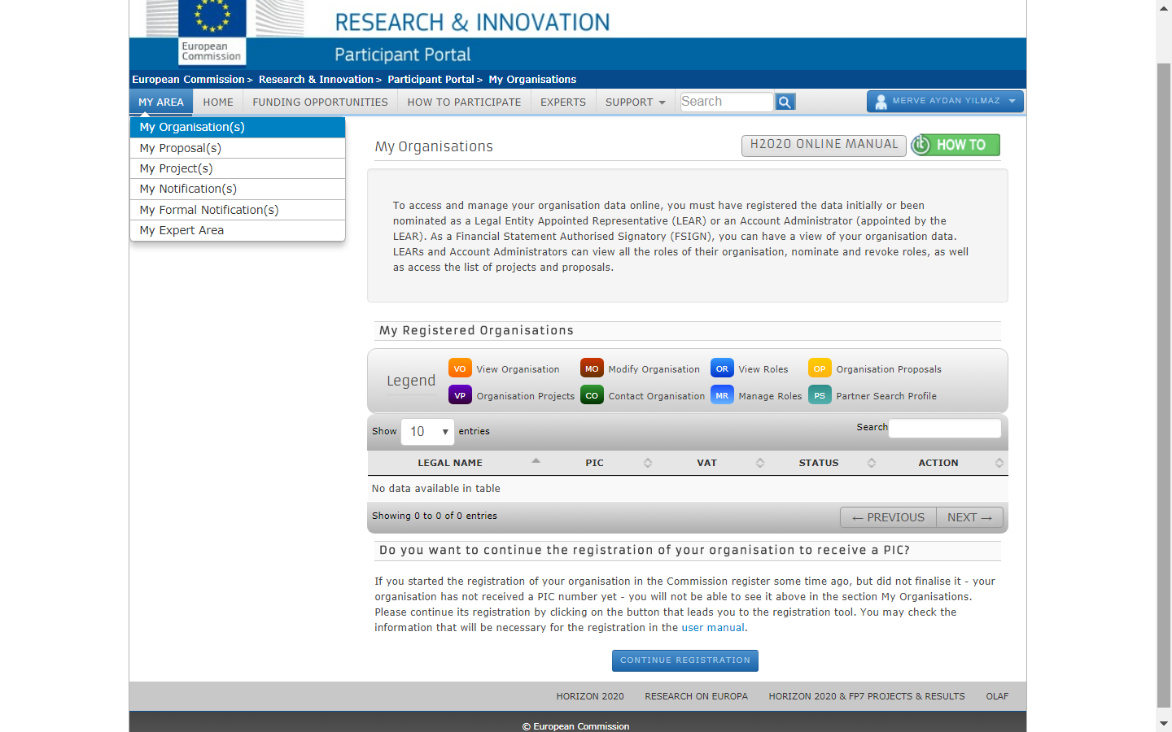
Katılımcı Portalı
http://ec.europa.eu/research/participants/portal/desktop/en/home.html

Slide 46
http://ec.europa.eu/research/participants/portal/desktop/en/home.html

Slide 47
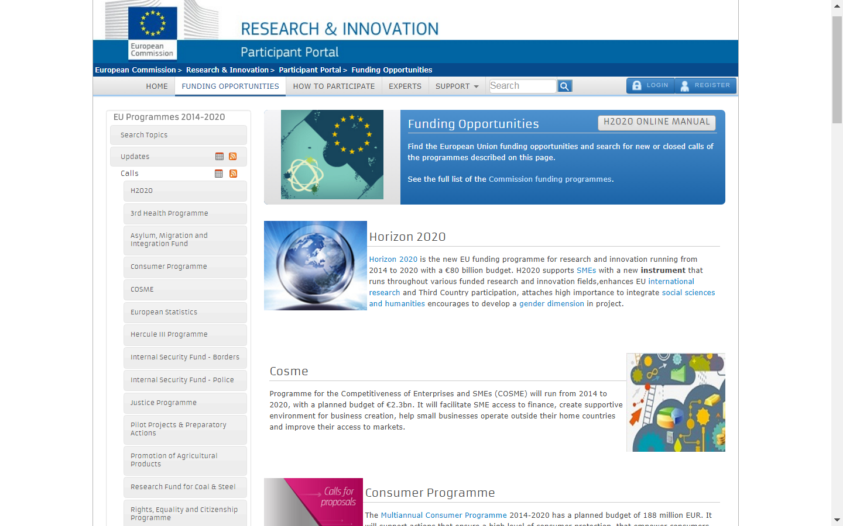
Katılımcı Portalı
http://ec.europa.eu/research/participants/portal/desktop/en/home.html

Slide 48
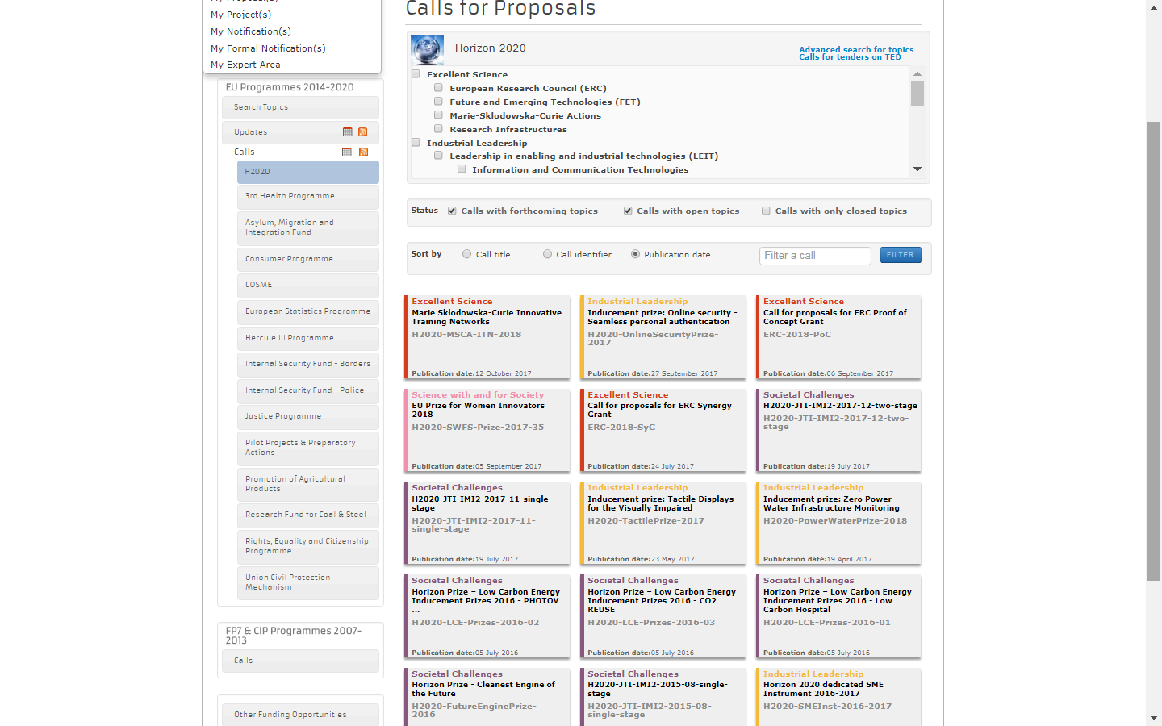
Katılımcı Portalı
http://ec.europa.eu/research/participants/portal/desktop/en/home.html

Slide 49
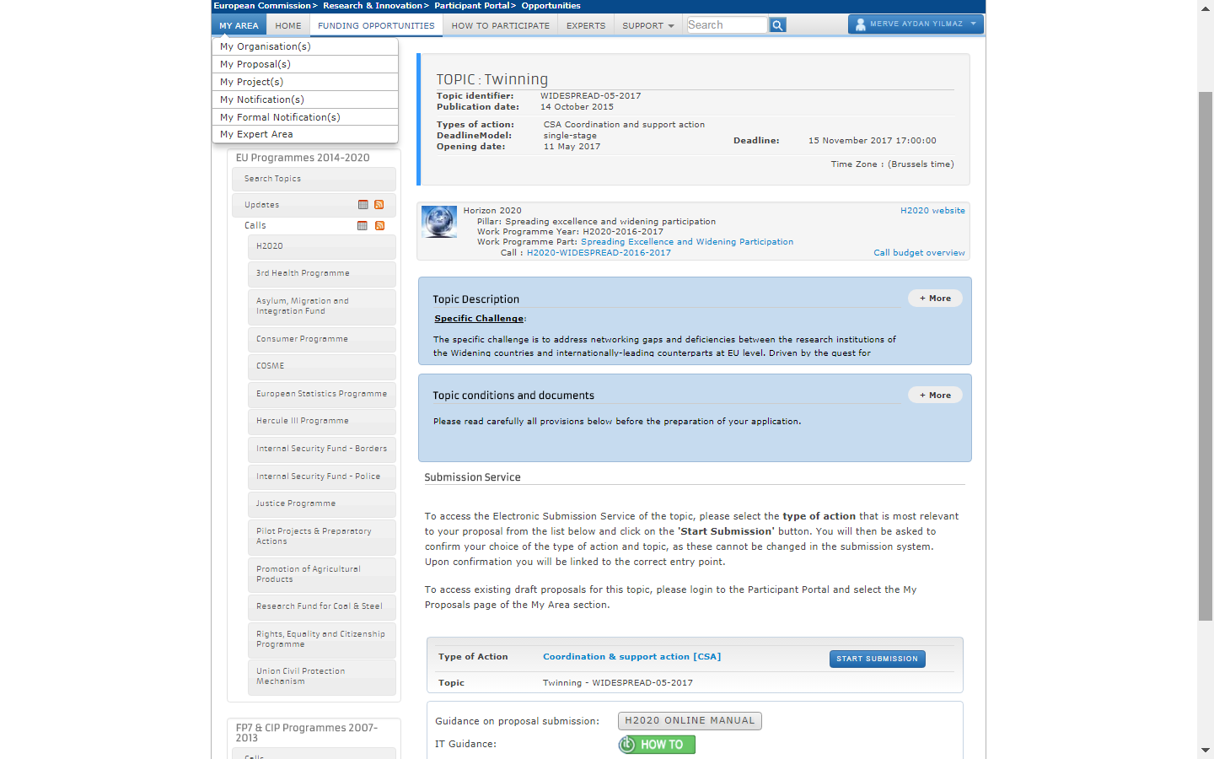
Çağrı sayfası

Slide 50
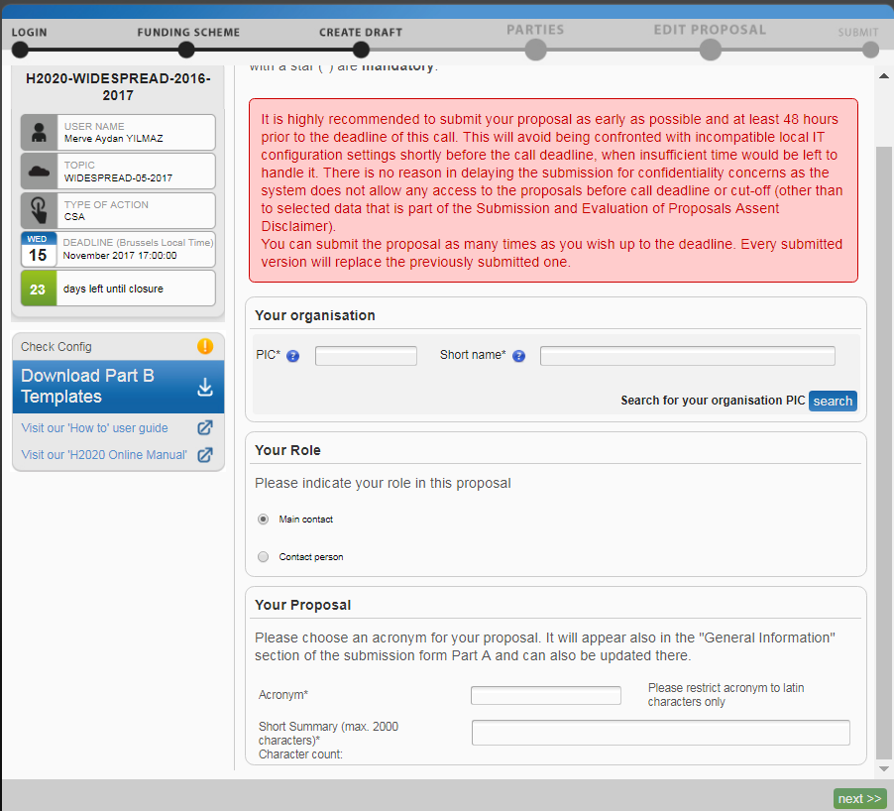
Çağrı Başvuru Sayfası

Slide 51
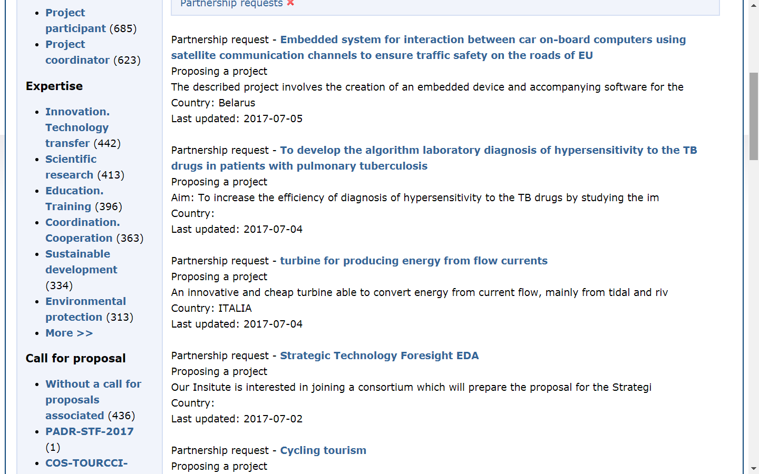
Ortak/Koordinatör Bulmak için
CORDIS sayfası..
https://cordis.europa.eu/partners/web/guest

Slide 52


EaSI
İstihdam ve Sosyal Yenilik Programı

Slide 53

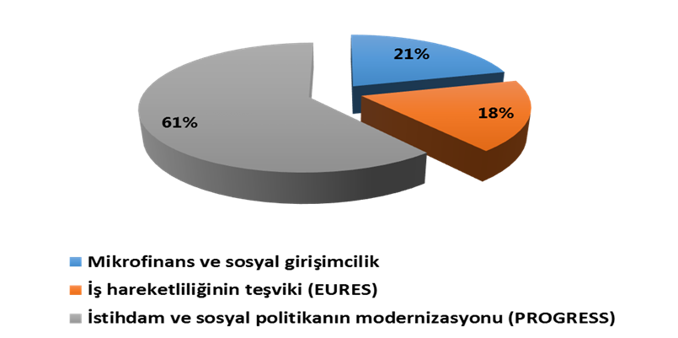
EaSI
Amaç: Avrupa Birliğinde istihdam, sosyal politika ve işgücü hareketliliğinin desteklenmesi.
Genel Hedefler:
Kaliteli ve sürdürülebilir istihdam,
Yeterli ve insana yaraşır sosyal koruma,
Yoksulluk ve sosyal dışlanma ile mücadele,
Çalışma koşullarının iyileştirilmesi
Programın Bütçesi: 919,47 milyon €
Notes:
Ayrıntılı olarak değineceğimiz son program istihdam ve sosyal yenilik programı. AB’nin sosyal politikasının beş başlığı kapsamında uygulanan programın temel amacı sosyal politika alanında ihtiyaç duyulan verilerin temini ve araştırmaların gerçekleştirilmesidir. Adından hareketle sosyal içerikli tüm projelerin bu program altında desteklenebileceği düşünülebilir. Ancak sadece saydığımız analitik öğrenme faaliyetlerine destek sağlanmaktadır. Bunu özellikle vurgulamak isteriz.

Slide 54

EaSI
Amaç:
Nitelikli ve Sürdürülebilir İstihdam,
Yeterli Sosyal Korumanın Temini,
Sosyal Dışlanma ve Yoksullukla Mücadele
Çalışma Şartlarının İyileştirilmesi Hususlarına Destek Verilmesi
Konular
İstihdam
Sosyal İçerme ve Sosyal Koruma
Çalışma Şartları
Ayrımcılıkla Mücadele
Cinsiyet Eşitliği
http://ec.europa.eu/social/main.jsp?catId=629&langId=en
Notes:
Ayrıntılı olarak değineceğimiz son program istihdam ve sosyal yenilik programı. AB’nin sosyal politikasının beş başlığı kapsamında uygulanan programın temel amacı sosyal politika alanında ihtiyaç duyulan verilerin temini ve araştırmaların gerçekleştirilmesidir. Adından hareketle sosyal içerikli tüm projelerin bu program altında desteklenebileceği düşünülebilir. Ancak sadece saydığımız analitik öğrenme faaliyetlerine destek sağlanmaktadır. Bunu özellikle vurgulamak isteriz.

Slide 55
EaSI
Faaliyetler
-Karşılıklı öğrenme, farkındalık yaratma ve bilginin paylaşımına yönelik faaliyetler
-Ana aktörlerin desteklenmesine yönelik faaliyetler
Toplam Bütçe: 919 milyon Avro
Progress Bütçe: 560 milyon Avro
http://ec.europa.eu/social/main.jsp?catId=629&langId=en
Notes:
Ayrıntılı olarak değineceğimiz son program istihdam ve sosyal yenilik programı. AB’nin sosyal politikasının beş başlığı kapsamında uygulanan programın temel amacı sosyal politika alanında ihtiyaç duyulan verilerin temini ve araştırmaların gerçekleştirilmesidir. Adından hareketle sosyal içerikli tüm projelerin bu program altında desteklenebileceği düşünülebilir. Ancak sadece saydığımız analitik öğrenme faaliyetlerine destek sağlanmaktadır. Bunu özellikle vurgulamak isteriz.

Slide 56
EaSI
PROGRESS
Kamu ve özel sektör kişi ve kurumlarına
istihdam sosyal koruma ve içerme ile çalışma şartları alanlarında politikaların iyileştirilmesi için araştırma, bilgi paylaşımı, uygulama kapasitesinin artırılması, karşılıklı öğrenme ve diyalog, yeniliklerinin test edilmesi
Mikrofinans ve Sosyal Girişimcilik
STK, Kişiler Aracı Finansal Kurumlar EaSI
Mikrokredi: Dezavantajlı gruplar, Mikro girişimler
Sosyal Girişimciliğin Geliştirilmesi:
EURES
İstihdam piyasalarını destekleyen işveren ve iş arayanları buluşturan bir mekanizma
Bu bileşen aday ülkelerin katılımına açık değildir.

Slide 57
EaSI
İstihdam ve Sosyal Yenilik Programının uygulaması Avrupa Komisyonu tarafından yürütülmektedir.
2017-2020 süresince Programın ülkemiz içinde koordinasyonundan (tanıtım faaliyetleri, başvuru sahiplerine teknik destek verilmesi, bilgi paylaşımı, çağrıların duyurulması) AB Bakanlığı sorumludur.
Başvurular doğrudan Avrupa Komisyonuna yapılmakta olup, açık çağrılara http://ec.europa.eu/social/easi ve https://www.ab.gov.tr/teklif-cagrilari_46194.html adresinden erişilebilmektedir.

Slide 58
EaSI
Programın Yapısı
PROGRESS
Sürdürülebilir ve yüksek kaliteli istihdamın teşvik edilmesi
EURES
İşçilerin hareketliliğini teşvik eden üye devletlerin kamu istihdam hizmetleri ile Avrupa Komisyonu arasındaki işbirliği ağı.
MİKROFİNANS VE SOSYAL GİRİŞİMCİLİK
Kendi mikro girişimlerini kurmak ya da geliştirmek isteyen, işgücü piyasasından dışlanma riskiyle karşı karşıya olan kesimler ile özellikle bu kesimleri istihdam eden mikro girişimler için mikro finansman imkânları ve buna erişimin kolaylaştırılması
Sosyal dışlanma ve yoksullukla mücadele
Çalışma koşullarının iyileştirilmesi
EURES ayağının aday ülkelerin katılımına açık olmaması nedeniyle Ülkemiz bu bileşenden faydalanamayacaktır.
Mikrokredi sağlayıcılarının kurumsal kapasitelerinin geliştirilmesi
Sosyal girişimlerin finansmana erişimlerinin kolaylaştırılması

Slide 59
EaSI
Progress
2014-2020 dönemi için istihdam, sosyal koruma ve çalışma koşullarına ilişkin olarak;
Karşılaştırılabilir bilgiyi geliştirmeyi ve yaymayı;
Bilgi paylaşımını, karşılıklı öğrenmeyi ve diyaloğu desteklemeyi;
Üye devletlerin ve diğer katılımcı ülkelerin kendi politikalarını geliştirmeleri ve AB müktesebatını uygulamaları konusunda mali açıdan desteklenmesini,
Özellikle sosyal içerme ve yoksulluk alanında sivil toplum kuruluşlarına da mali destek sağlamayı hedeflemektedir.

Slide 60
EaSI
Progress
KİMLER BAŞVURABİLİR?
Fon için başvuru yapabilecek kurumlar;
Ulusal, bölgesel ve yerel yetkililer,
İstihdam hizmetleri sağlayan kurumlar;
AB tarafından kabul edilmiş olan uzman kuruluşlar,
Sosyal ortaklar,
Sivil toplum kuruluşları,
Yükseköğretim kurumları ve araştırma enstitüleri,
Değerlendirme ve etki değerlendirme uzmanları,
Ulusal istatistik ofisleri;
Medya.

Slide 61
EaSI
MİKROFİNANS & SOSYAL GİRİŞİMCİLİK
KİMLER BAŞVURABİLİR?
Programın Mikrofinans ve Sosyal Girişimcilik ayağı kapsamında, aracı finansal kurumlar ile kişi ve mikro girişimler için mikro kredi ve/veya sosyal girişimler için finansman sağlayan ulusal, bölgesel ve yerel düzeyde kurulu kamu ve özel sektör kuruluşları başvuru yapabilirler.
2014-2020 dönemi için sosyal girişimcileri desteklemek üzere toplam 86 milyon Avro ayrılmıştır. Cirosu 30 milyon Avrodan az olan sosyal girişimlerin 500.000 Avro’ya kadar özsermaye, özsermaye benzeri araçlar, kredi ve hibeye erişimi sağlanacaktır.

Slide 62
EaSI
BAŞVURULAR VE DİKKAT EDİLMESİ GEREKEN HUSUSLAR
EaSI Programına ilişkin geniş kapsamlı bilgiye ve teklife çağrılarına Avrupa Komisyonunun web sayfası üzerinden erişilebilir:
http://ec.europa.eu/social/main.jsp?catId=1081
Bunların yanı sıra,
https://www.ab.gov.tr/easi
https://www.ab.gov.tr/teklif-cagrilari_46194.html
http://www.ab-ilan.com/
adreslerinden EaSI Programına ilişkin güncel bilgi, çağrı ve duyurulara ulaşılabilir.

Slide 63
EASI
AÇIK ÇAĞRILAR
Çağrı | Son Başvuru Tarihi
Sosyal İşletmelerin Finansmanı İçin İşlem Maliyeti Desteği başlıklı Teklif Çağrısı Detaylı Bilgi | 1 Aralık 2018 15 Nisan 2018

Slide 64
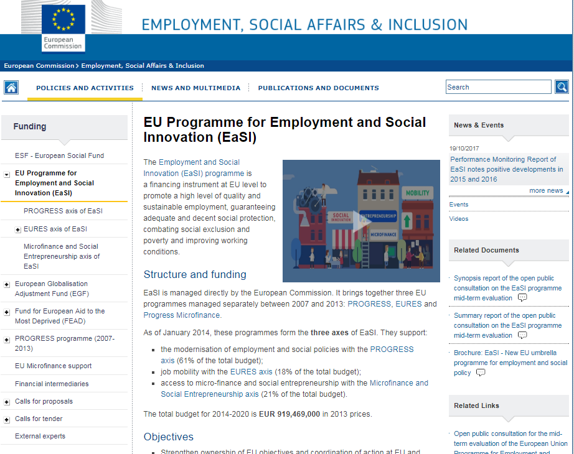
EASI AÇIK ÇAĞRILAR
Avrupa Komisyonu DG EMPLOYMENT Sayfası
http://ec.europa.eu/social/main.jsp?catId=1081&langId=en
https://webgate.ec.europa.eu/swim/external

Slide 65
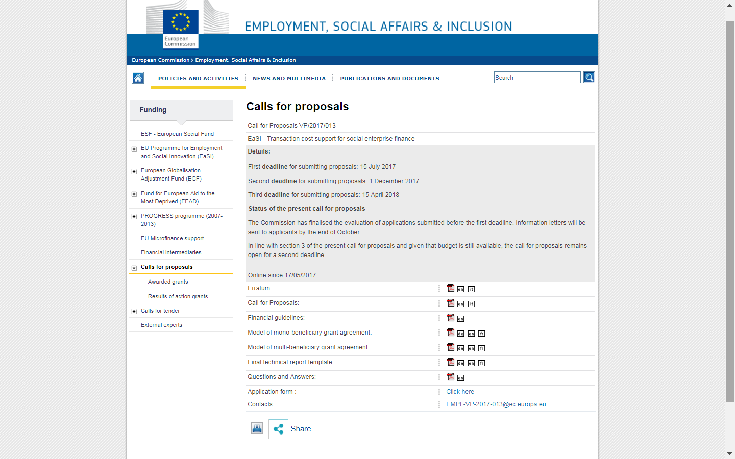
EASI AÇIK ÇAĞRILAR

Slide 66
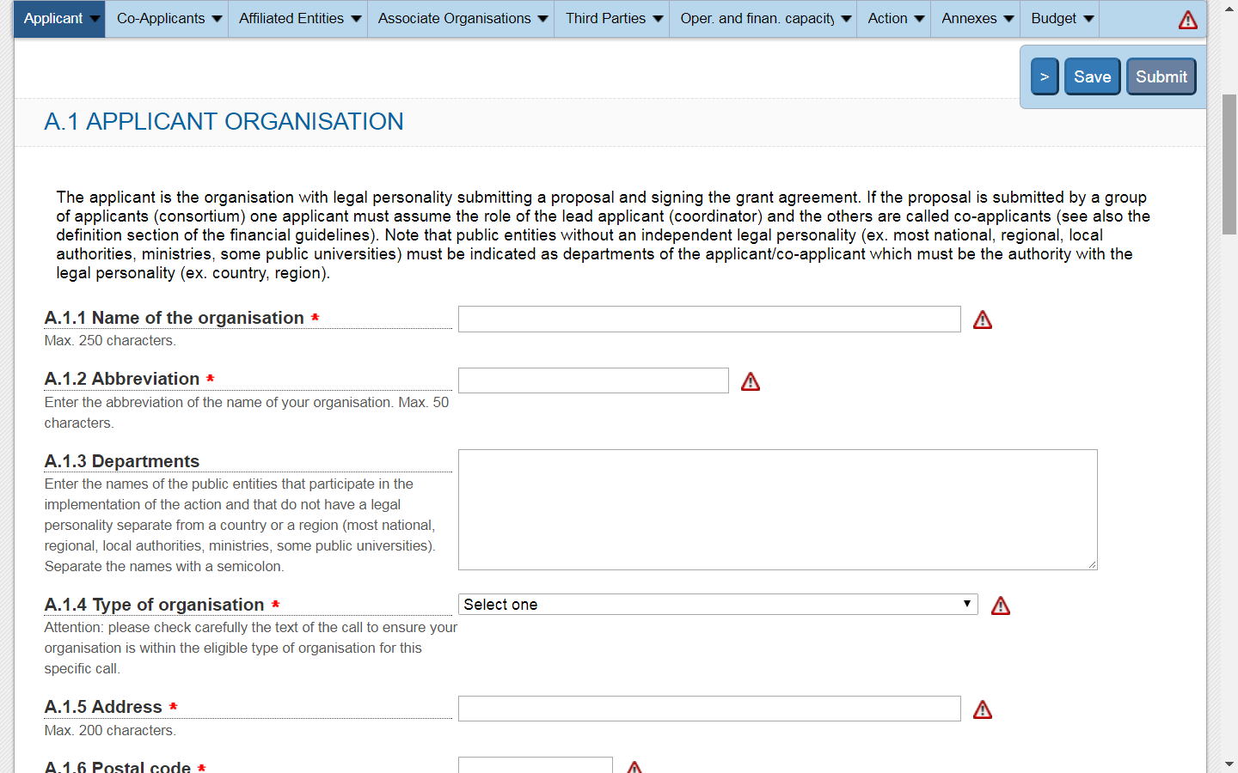
EASI AÇIK ÇAĞRILAR
https://webgate.ec.europa.eu/swim/external

Slide 67

ERASMUS+
67

Slide 68
ERASMUS+
1 Bireylerin Öğrenme Hareketliliği (KA1)
Personel Hareketliliği
Yüksek öğretim/mesleki eğitim öğrencilerinin hareketliliği
Ortak Yüksek Lisans Derecesi
Yüksek Lisans Öğrencisi Kredi Garantisi
Büyük Çaplı Avrupa Gönüllü Hizmeti
2 Yenilik ve İyi Uygulama Değişimi İçin İşbirliği (KA2)
Stratejik Ortaklıklar
Bilgi Ortaklıkları
Sektörel Beceri Ortaklıkları
Gençlik Alanında Kapasite Geliştirme
Yükseköğretim Alanında kapasite geliştirme
3 Politika Reformuna Destek (KA3)
Yapılandırılmış Diyalog: Gençler ve karar alıcılar arasında gençlik alanında toplantılar
Merkezi Teklif Çağrıları
Özel destekler:
Jean Monnet
Spor Destekleri
68

Slide 69


Slide 70
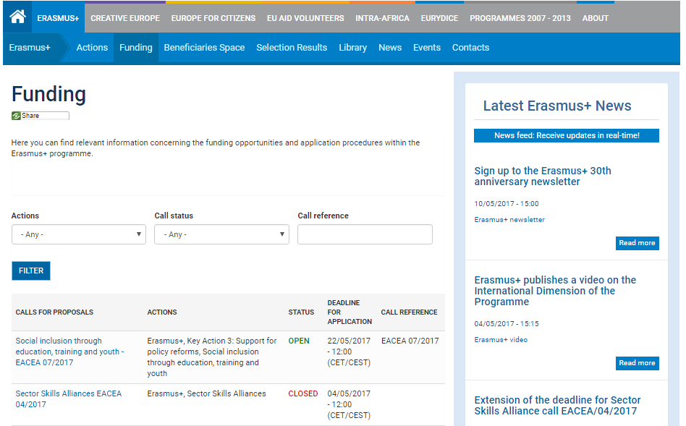
Erasmus+
Merkezi Proje Duyuruları
https://eacea.ec.europa.eu/erasmus-plus/funding_en

Slide 71
BİRLİK PROGRAMLARI
Ulusal Koordinatör Kurumlar
  AB Program ve Ajanslarına ilişkin olarak değerlendirme ve izleme çalışmalarının yürütülmesinden Avrupa Birliği Bakanlığı (www.ab.gov.tr) sorumludur.
  Ulusal düzeyde AB Programların yürütülmesinden ise,
UFUK 2020
TÜBİTAK
www.h2020.org.tr
ERASMUS+
Ulusal Ajans
www.ua.gov.tr
COSME
KOSGEB
www.kosgeb.gov.tr
EaSI
www.ikg.gov.tr
www.ab.gov.tr
Sosyal, Bölgesel ve Yenilikçi Politikalar Başkanlığı

Slide 72
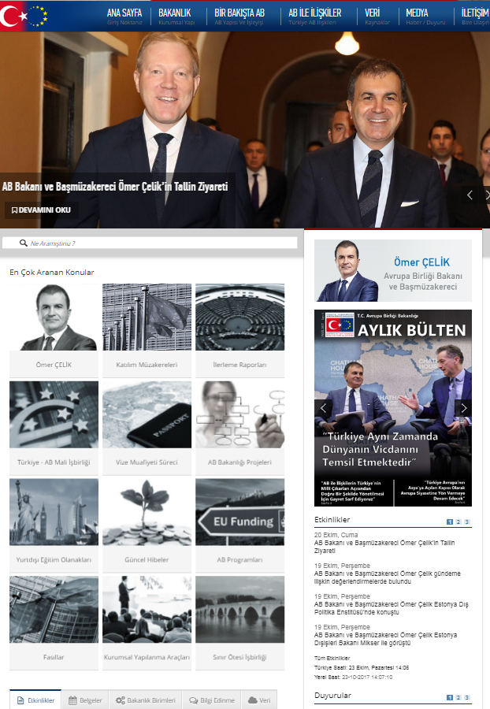
AB Programları
Açık Çağrılar
http://www.ab.gov.tr/101.html

Slide 73
Teklif çağrılarını takip edin
Her bir programın sayfasında teklif çağrıları duyurulmaktadır.
Kendinize uygun teklif çağrısını belirleyin
Her teklif çağrısı farklı konular içermektedir.
Proje başvurunuzu yapın
İlgili son tarihe kadar proje başvurunuzu çağrı metninde yer alan bilgiler ışığında yapın
Değerlendirme sürecini takip edin
Teklif çağrıları belgelerinde belirtilen takvim çerçevesinde değerlendirme süreçlerine
Kazanın!!
Proje başvurunuzu yaptıktan sonra sonuç ne olursa olsun bunun bir öğrenme süreci olduğunu unutmayın!
Yeniden başvurun!
AB programlarında edindiğiniz tecrübeleri yeni projelerde kullanmayı ihmal etmeyin.
Ortak Bulun
Ortaklı bir projeyse, ilgili web portalları üzerinden ortak bulmak için başvurularda bulunun
NASIL?

Slide 74
TEŞEKKÜRLER ☺
İletişim için:
aekici@ab.gov.tr

